Slide 1
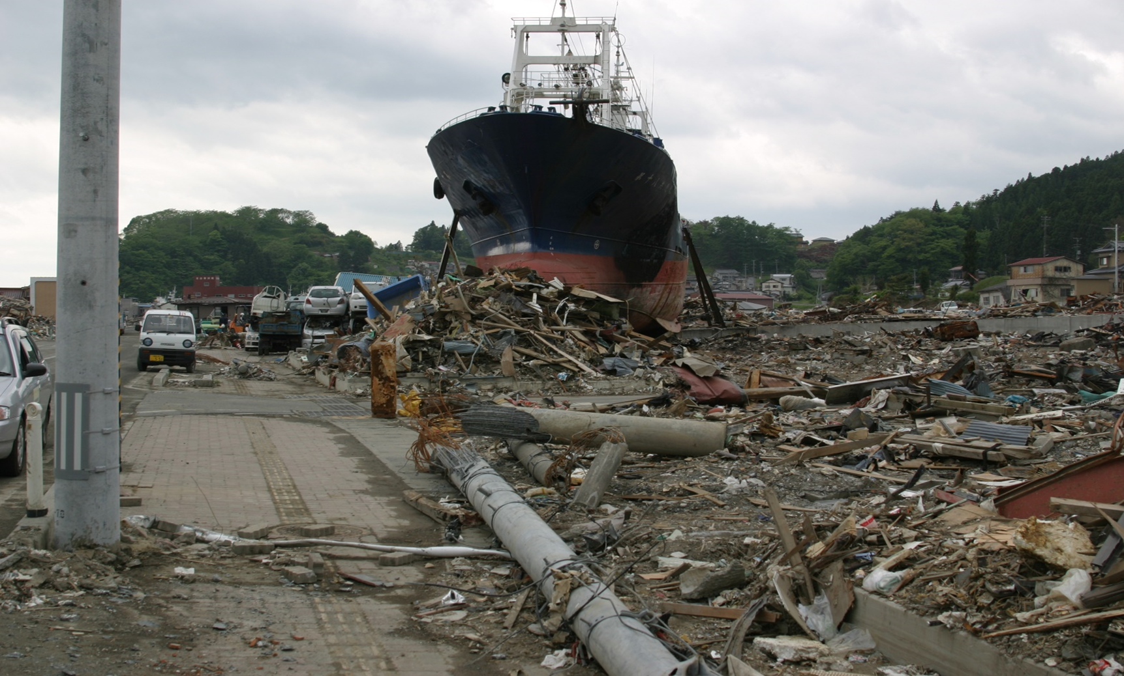
無形民俗文化財の被災と
コミュニティ再生
―宮城県の事例から―
梅屋 潔
神戸大学大学院国際文化学研究科 教授

Slide 2
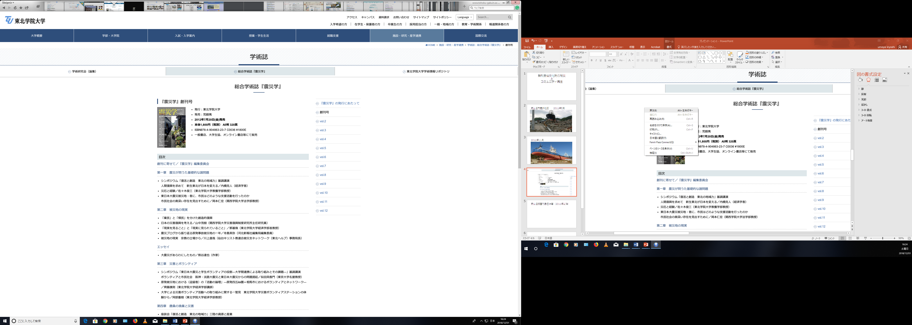
Notes:
本題に入る前に、私が宮城県の「無形民俗文化財」にかかわった経緯をおはなししよう（こうしたプロセスについては、『震災学』に寄せた拙文に詳しい）。

Slide 3
なぜ気仙沼か
神戸大学に赴任する前、仙台の東北学院大学に勤務。
2009年10月までの在職期間は4年半。
新学科のコンセプトは「地域構想」であり、宮城県の三陸沿岸の地域を調査実習と称して学生を引率して回るのが役目。
2011年3月の東日本大震災とそれに続く津波は、私の元同僚、元学生、実習でお世話になった方々とその家族が、被災したことを意味する（東北学院は東北で最大規模の私立大学である）。
Notes:
私は神戸大学に赴任する前、仙台の東北学院大学に勤務していた。2009年10月までです。在職期間はわずか4年半とはいえ、その大学に作られた新学科のコンセプトは「地域構想」であり、まさに宮城県の三陸沿岸の地域を調査実習と称して学生を引率して回るのが大きな役目だったから、4年半の間の三陸沿岸との関わりはかなり密だった。2011年3月の東日本大震災とそれに続く津波は、私の元同僚、元学生、実習でお世話になった方々とその家族が、被災したことを意味する（東北学院は東北で最大規模の私立大学である）。

Slide 4
なぜ気仙沼か
文化庁を財源とする、宮城県、東北大学、東北学院大学の無形民俗文化財被災状況調査の依頼が。
東北学院在職中の訪問回数が18回、かねてから縁がふかかった気仙沼市を中心に、毎年、平均すると年5回ほど、1回3泊4日程度の調査を実施している。
Notes:
何かできることはないかと考えあぐねていたところに、文化庁と宮城県、東北大学、東北学院大学の無形民俗文化財被災状況調査の依頼が来た。それ以来、東北学院在職中の訪問回数が18回という、かねてから縁がふかかった気仙沼市を中心に、毎年、おそらくは平均すると年5回ほど、だいたい1回3泊4日程度の調査を実施している。
神戸大学も、東北との大学と連携のもと、その後、毎年サポート経費を募集していたので、それにも応募し、幸いにして現在まで継続的に気仙沼中心に復興のプロセスを見まもることができている。こうした面というより点のかかわりを、途切れさせないことを心がけてもいる。当事者ではないが、いや当事者ではないからこそだろうか、きわめてウェットな感情とともに、未だ途上にある復興の状況を眺めている。その感覚で言えば、復興どころか、被害も進行中であると考えている（現在でも2万人以上が仮設住宅で暮らしているのだ（みなし仮設を含む））。いまだ「東日本大震災」を総括する言葉はもてない。
そうした意味では、金菱清が、被災者の言葉を集めたその編著書が無断で用いられた芥川賞候補作に対して、以下のように述べたことに共感的である。
…被災者は…現実に向き合いながら、一歩一歩薄氷を踏むように言葉を紡ぎだしているのです。…

Slide 5
気仙沼調査対象団体等（2011年以降）
浪板虎舞保存会／鹿折八幡神社／飯綱神社と須賀神社／中才打ち囃子保存会／八幡太鼓保存会／大島村上家唄上保存会／羽田芸能保存会／大石倉芸能保存会／松圃虎舞保存会／尾崎大名行列：担い手の自治会が複数の仮設に移転したことにより解散／平磯芸能保存会／大谷大漁唄込保存会／鮪立大漁唄込保存会／大島神社・小松宮司／磯草虎舞保存会／要害七福神舞保存会：実態が判明／只越芸能保存会／八雲神社例大祭／早稲谷鹿踊保存会／古谷館八幡神社・熊谷宮司／佐藤仁一氏宅／尾形健氏宅
Notes:
主な調査先です。

Slide 6
無形民俗文化財とコミュニティ
コミュニティの単位が、しばしば行政の引く境界をまたいだりして、行政の認識とは微妙にずれている。
県指定の無形民俗文化財になっている早稲谷鹿踊り。
1827年に岩手県大原山口から月立村八瀬の「林蔵」に伝えられたとの記録。
明治期から戸数がほとんど変動がなく、鹿踊りの担い手は早稲谷の村の人に限定。5つの隣組が生きている。
Notes:
コミュニティによって伝承されてきたこの種の無形民俗文化財は震災で失われたコミュニティの記憶の再構築の大きな手がかりとなるもののひとつである。この際のコミュニティの単位が、しばしば行政の引く境界をまたいだりして、行政の認識とは微妙にずれているのがポイントである。この地域の無形民俗文化財のもっとも原初的かつ強力なイメージは、県指定の無形民俗文化財になっている早稲谷鹿踊りに求めることができる。1827年に岩手県大原山口から月立村八瀬の「林蔵」に伝えられたとの記録がある。この地域は、明治期から戸数がほとんど変動がなく、鹿踊りの担い手は早稲谷の村の人に限定されていた。現在でも5つの隣組が生きている。

Slide 7
早稲谷鹿踊り継承問題
後継者の不足もあって2001年ごろから月立小学校子供教室で継承が発議され、2003年から集中的に保存会で審議された。
学区はいくつかの村にまたがるので、2003年は、反対も多かった。
2004年になってはじめて賛成が反対を上回り、子供教室が開催されるようになった。
明治からの「門外不出」を守るべきとの考え方からである。
Notes:
後継者の不足もあって2001年ごろから月立小学校子供教室で継承が発議され、2003年から集中的に保存会で審議されたが、学区はいくつかの村にまたがるので2003年は、反対も多かった。2004年になってはじめて賛成が反対を上回り、子供教室が開催されるようになった。明治からの「門外不出」を守るべきとの考え方からである。ちなみに、この地域では、典型的な同族団が見られる。知られるなかで、もっとも鮮やかなのは小々汐の尾形家を中心とする同族団であるが、その他にも、伝統的な構造を残す村は多い。

Slide 8
早稲谷鹿踊り指定の経緯
早稲谷鹿踊りの指定
議員生活50年という市会議員菅原勝一議員（社民党。気仙沼市議会全体では無所属が多い）や、梅原猛の存在。
昭和50年に松圃虎舞と並んでTBC文化事業団の映像資料に記録された。
Notes:
この古典的な早稲谷鹿踊りが指定されるに至った道筋も、議員生活50年という市会議員菅原勝一議員（社民党。気仙沼市議会全体では無所属が多い）や、梅原猛の存在抜きに語ることはできない。昭和50年に松圃虎舞と並んでTBC文化事業団の映像資料に記録された。

Slide 9
〈無形民俗文化財〉の矛盾するテーマ
「無形民俗文化財」は、〈昔のまま〉というフィクションと、後世につなぐために若いメンバーをリクルートし、会を再生産する、というプラグマティックな実質という、ふたつの矛盾するテーマに引き裂かれている。
Notes:
この事例に代表されるように、典型的な「無形民俗文化財」は、〈昔のまま〉というフィクションと、後世につなぐために若いメンバーをリクルートし、会を再生産する、というプラグマティックな実質という、ふたつの矛盾するテーマに引き裂かれているのである。

Slide 10
絡み合うアクター
浪板虎舞の復興
2011年6月4日、横浜セントラルフェスティバル「Y152 」で公演を行い、震災後にむしろ活発になった無形民俗文化財のひとつである。
現会長で当時の幹事長は、JA仙台に勤務し長らく気仙沼を離れていた。そのネットワーク―悪役商会、横浜の自治体にあると聞く―によるものが大きいと思われる。また研究者であり、行政の立場を代表する小谷氏の果たした役割も大きい。
Notes:
震災後の調査で私が担当したもののひとつは、気仙沼市の鹿折地区、浪板虎舞であった。市の指定がされていたからである。東北歴博の小谷氏が、もともとこの民俗芸能に関心を持っていた。指定には、それに関わる多くの研究者や媒介者がいる。浪板は、もともとはその字にあった飯綱神社と須賀神社を氏神としていたが、明治の合祀令の後には、そのふたつが鹿折八幡神社に合祀され、その八幡神社の「オサガリ」（御輿渡御）の当番に虎舞を披露していた。鹿折地区は、修験道の影響が強く、活動している修験の末裔は1名のみだが、かつて字毎にあった神社のいくつかは現在でも独自に崇敬者を擁する。
独自でオサガリを実施している八雲神社などの例もある。八幡神社のオサガリも八雲神社のオサガリもそうだが、第18共徳丸が打ち上げられた地区を回るときには、そこには御旅所はない（図参照）。消防署や、公民館で休息をとるのである。そこだけ見ても、この地域が最近出来上がった地域と知れる。事実、過去の資料を見るとこのあたりは塩田であり、新しく出来上がった埋め立て地だったのである。自ずとそういった地域と、18代目、19代目を名乗る人々が住む地域とは、土地に関するこだわりに温度差がある。また、土着の民俗族芸能にたいする認識も異なる。これは震災前に私が行った調査だが、「保存会」と名のつく民俗芸能は、ほとんど会費と町内会費が融合しており、主観的コミュニティを形成していた。
気仙沼文化協会のリストを元に悉皆に近い調査を進めるにつれ、ある側面があることにも気づいた。それは、市や文化協会などが、自治体を通じて行った調査に際して、即席で創作した芸能がいくつも含まれていたことだ。なかには完全に担い手がいないものも登録されていた。いくつかある虎舞のなかでも、由来がわかるものとそうでないものがあり、実際には戦前まで遡ることができるものは数少ないようだった。そんななか、2017年2月から県の無形文化財に指定された浪板虎舞は、震災後の勝ち組といっていい。震災後もいち早く2011年6月4日、横浜セントラルフェスティバル「Y152 」で公演を行い、震災後にむしろ活発になった無形民俗文化財のひとつである。
現会長で当時の幹事長は、JA仙台に勤務し長らく気仙沼を離れていた。そのネットワーク―悪役商会、横浜の自治体にあると聞く―によるものが大きいと思われる。また研究者であり、行政の立場を代表する小谷氏の果たした役割も大きい。

Slide 11
Notes:
鹿折地区です。

Slide 13
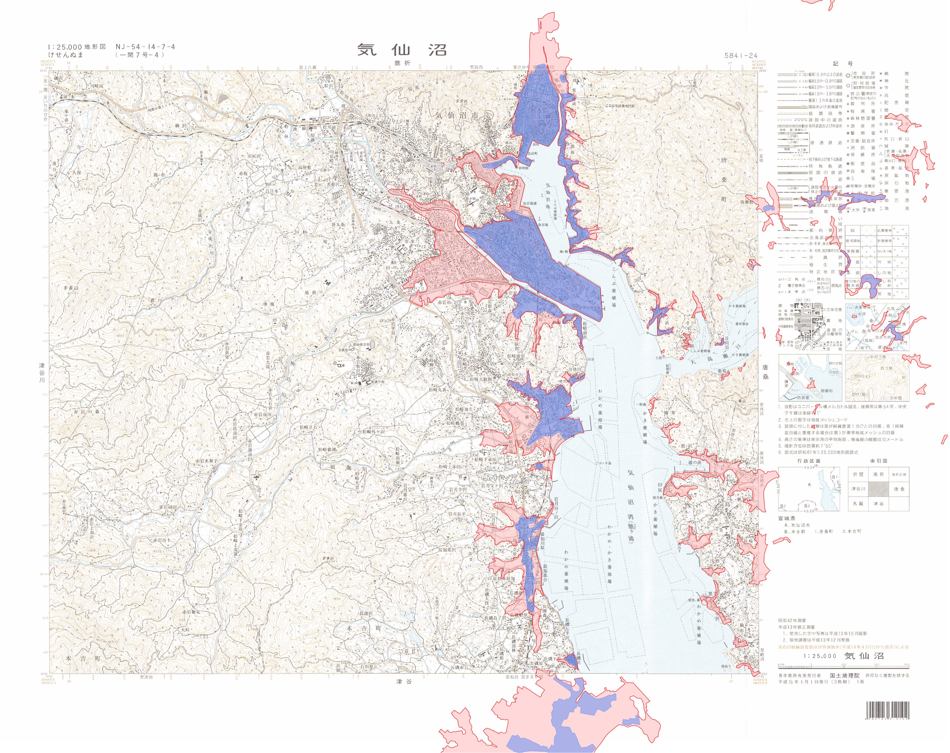
2011年3月11日東北地方太平洋沖地震に伴う津波被災マップ http://danso.env.nagoya-u.ac.jp/20110311/map/ 584124Kesennuma2.jpg (3425×2717) http://danso.env.nagoya-u.ac.jp/20110311/map/584124Kesennuma2.jpg

Slide 14
絡み合うアクター
東松島市の大曲獅子舞
市町村合併のあおりを受けて旧矢本町の指定だったものの、東松島市の指定は受けないまま現在に。
背後には、合併の賛否もからんだミクロな字義通りの政治学があった。
「津波で流された獅子頭ががれきのなかから発見された」というエピソードと、一面が水浸しになったこの地域の甚大な被害。
「市の指定」をはるかに超える「物語」に。
Notes:
東松島市の大曲獅子舞も震災で運命が変わった無形文化財のひとつである。市町村合併のあおりを受けて矢本町の指定だったものの、東松島市の指定は受けないまま現在に至っている。この背後には、合併の賛否もからんだミクロな字義通りの政治学があったが、「津波で流された獅子頭ががれきのなかから発見された」というエピソードと、一面が水浸しになったこの地域の甚大な被害は、「市の指定」をはるかに超える「物語」をこの無形民俗文化財に主張させることになる。
このように、特定の無形民俗文化財が、無形民俗文化財であるためには、さまざまなアクターがそれぞれの思惑で関与するのである。そこは、広義のポリティックスのアリーナであり、それ抜きに「無形民俗文化財」を語ると大きな認識の誤認をしてしまうことになる。

Slide 15
尾形家
Notes:
無形ではなく有形だが、例として説明しやすいので、尾形家を例にとる。尾形家の修復に関しても数多くのアクターが関わっていることが知られている。

Slide 16
尾形家

Slide 17
尾形家 震災直後

Slide 18
尾形家 震災直後

Slide 19
尾形家 震災直後

Slide 20
尾形家 震災直後

Slide 21
部材が運び出される

Slide 22
Notes:
「尾形家修復保存会」は以下のようにウェブに記載している。
…尾形家は、気仙沼湾の東岸の岬に位置する旧網元の家である。主屋は、規模桁行12間、梁間6間の木造平屋建てで、寄棟造、茅葺き屋根の建物だった。家蔵の普請関係文書（御手伝帳）から、文化7年（1810）という建築年代が確認されており、歴史的価値のある民家建築で、工学院大学 後藤研究室では、国の登録有形文化財への登録をめざし、2010年8月に調査を行っていた。同家にはまた、盆棚等の古くからの生活習俗やそれに関わる装備もよく残されていたので、国立歴史民俗博物館も調査を行っていた。 震災発生２週間後に「屋根だけ残った」という知らせを聞き、現地入りし確認したところ、建物は津波により押し流され、元の場所から約100ｍ移動し、90度回転して屋根が形を変えずに残されていた。自衛隊の配慮等によって、遭難者探索のための緊急撤去を免れることができた為、1か月後には後藤研究室と国立歴史民俗博物館の有志が中心となり、地元の関係者と協力して尾形家を修復保存していくための団体として設立した。…「故郷で守りたいものがある - 気仙沼・尾形家修復保存会
https://www.ogata-kesennuma.com/%E3%82%A4%E3%83%99%E3%83%B3%E3%83%88/」

Slide 23
Notes:
また、日本ナショナルトラストは、「尾形家住宅修復保存プロジェクト（宮城県気仙沼市）」を実施していた。ウェブによると、
…気仙沼湾の東岸の岬に位置し、200年以上の歴史を有する旧網元の民家です。地震により全壊し、津波で押し流されましたが、約100ｍ移動した位置で茅葺き屋根が発見されました。
建築や民俗の専門家、多くのボランティアによって修復保存に向けて茅葺き屋根と小屋組の解体、瓦礫の中からの部材や民具の救出などが実施されました。再建築と、地域に根差した文化財としての活用を目指すため結成された「気仙沼・尾形家修復保存会」とともに、事業を推進しています。
事業実施期間
平成24年4月1日～平成29年3月31日（予定）
募金目標金額 １億円（予定）
募金口座 日本ナショナルトラスト尾形家住宅修復募金 ●ゆうちょ銀行 ００１６０－８－２６３６１２
SEEDS OF FURUSATO
http://www.national-trust.or.jp/shinsaishien/SF-ogatake.html

Slide 24
「無形民俗文化財」の性格と フィルタリング
本来は日常生活の実践の束であるはずのものが、ひとたび「無形民俗文化財」というラベルのもとに表象されたとき、「文化財」なるものは、「物象化」され、変化のない、昔から同じように行われている、モノのようなものとして自己主張される。
指定前と指定後ではそれらに対する扱いが異なる。
地震災などを契機に「保存すべきもの」「そうでないもの」のフィルターが揺れ動く。
外部エージェントや国や地方自治体などのポリティクスの結果によって常に変化するものだから、時間軸を視野に入れてそれぞれの文化財の構成的側面を細かく見ることなしには、正しい認識は不可能である。
Notes:
この尾形家に震災前に訪問した際には、現当主の尾形健さんのお母さんの意志で、指定を断っていると聞いた。ある程度生活のために手が入れられる登録ならば、という話だったが、被災時には、結局登録には至っていなかった。2010年に自費で約3000万円の資金をかけてふきなおしたばかりだった。
震災後の、歴博や東文研、日本ナショナルトラストなど、数え切れないアクターの活躍のおかげで、指定も登録もされていないこの尾形家は、一躍この地域の被害と復興のアイコンになった。
震災後に尾形家の方が跡地に対して行っていた儀礼のいくつかを私は記録した。これらは、非常に美しいものだった。「生きられた民俗」あるいは「生きられた文化」そのものであると思ったが、再現性の乏しいそれらが登録されたり、指定されたりすることは永遠にない。研究者にしろ、行政にしろ、こうした対象と、指定、記録、あるいは博物館の展示などの間には、昔も今も避けがたい多くのギャップがあるものなのだ。
本来は日常生活の実践の束であるはずのものが、ひとたび「無形民俗文化財」というラベルのもとに表象されたとき、忘れてはならないがしばしば忘れられがちなのは、「文化財」なるものは、「物象化」され、変化のない、昔から同じように行われている、モノのようなものとして自己主張されるものだが、それはフィクションであるということである。当然ながら指定前と指定後ではそれらに対する扱いが異なる。また、地震災などを契機に「保存すべきもの」「そうでないもの」のフィルターが揺れ動くことは事実であり、それも外部エージェントや国や地方自治体などのポリティクスの結果によって常に変化するものだから、時間軸を視野に入れてそれぞれの文化財の構成的側面を細かく見ることなしには、正しい認識は不可能である。

Slide 25
「無形民俗文化財」の性格と フィルタリング
このフィルター機能による代表は、ごく限られた条件でフィルタリングされた代表。
たとえば、ナマハゲが既に登録されていたトシドンとの類似性を指摘されたこと、ユネスコの審査件数上限の50件を上回る56件があったので、再申請になった。
「来訪神」で登録されたのは、ごく限られたものである。
アカマタ、クロマタも石垣川平のマユンガナシも入っていない
背後には当該地域の戦略も、その地域を含む地方行政のそれも、国のそれも含まれている。研究者も含まれている。
フィルタリングが、不可避的に無形文化財の文化財としての性格を、登録を機に極端に変える。
ナマハゲが全国放送で素顔をさらす、ボゼの映像が出回る。
Notes:
指定や登録を考える際になによりも誤解してはならないのは、このフィルター機能による代表は、ごく限られた条件でフィルタリングされた代表だ、ということである。（たとえば、ナマハゲが既に登録されていたトシドンとの類似性を指摘されたこと、ユネスコの審査件数上限の50件を上回る56件があったので、再申請になったことなども含めて）。
今回、「来訪神」で登録されたのは、ごく限られたものである。アカマタ、クロマタも石垣川平のマユンガナシも入っていない。ひとつの理由は、撮影が許されないからである（アカマタ、クロマタは、西表島東部の古見（こみ）を発祥とし、小浜島、石垣島宮良、新城島の上地島に伝わっている）。これらの背後にはいうまでもなく当該地域の戦略も、その地域を含む地方行政のそれも、国のそれも含まれている。研究者も含まれていることもいうまでもない。
こうしたフィルタリングが、不可避的に無形文化財の文化財としての性格を、登録を機に極端に変えることがあるとしても、それは驚くべきではない。ナマハゲが全国放送で素顔をさらしたり、ボゼの映像が出回ったりということに驚いたが、それもまた、時代の変化というものではある。
数年後、数十年後に登録されなかったマユンガナシーやアカマタ・クロマタが、周回遅れのトップランナーとして注目を集めることになるかも知れないのだ。

Slide 26
システムの性格
仮にシステムの初発の意図は善意であったとしても、それがシステムとして駆動するときに必ずしも当初意図されたようには作用せず、むしろ暴力的に人間の生を抑圧する方向に働くことがある、という一種の逆説あるいはアイロニー。
Notes:
一連の復興事業や文化財指定、登録をめぐる政策を通じて指摘することができるのは、仮にシステムの初発の意図は善意であったとしても、それがシステムとして駆動するときに必ずしも当初意図されたようには作用せず、むしろ暴力的に人間の生を抑圧する方向に働くことがある、という一種の逆説あるいはアイロニーである。

Slide 27
高台移転問題
合意形成がいち早くすすんだ地域を例外として、この地域の人々は「海が見える暮らし」にこだわった。
山口弥一郎『津波と村』に見えるのはむしろ、いったん高台にあがってもすぐに「番屋」を起点として浜に次第に生活の拠点を移してくる漁業中心の村の構成過程だった。
Notes:
抽象的なので例を挙げよう。話は若干無形民俗文化財からそれる。たとえば、高台移転問題がわかりやすい。合意形成がいち早くすすんだ地域を例外として、この地域の人々は「海が見える暮らし」にこだわった。山口弥一郎『津波と村』が震災後すぐに川島秀一ほかの尽力で復刻されたが、ここに見えるのはむしろ、いったん高台にあがってもすぐに「番屋」を起点として浜に次第に生活の拠点を移してくる漁業中心の村の構成過程だった。

Slide 28
高台移転問題
住宅の候補地となった高台の土地の権利関係は、折からの林業の低迷によって錯綜しており、権利関係の確認と買収可能性に時間をとられた。
かなりの高率で遺跡にあたり、法律的に発掘調査を優先せざるを得ず、無形民俗文化財の窓口である教育委員会は、遺跡発掘作業に忙殺。
Notes:
近代的な生活だけとって考えても、やたら不便で安全だけの「災害復興住宅」に先がないのは見えている。建築工学的には正しくても、人が住むということについての理解が全く欠けている。三陸の人々のもつ「海の引力」に根ざした生活設計に対して想像力が欠けている。（阪神淡路の富島地区での教訓もあまり活かされていない。富島地区では、直下型地震で即座に圧死した26人の他は、平時から日常生活を熟知していた消防団などによって救出され、その日のうちに行方不明ゼロを発表することができた。また、いわゆるニュータウンが、住民の年齢層があがることを想定せず、コミュニティプラザがシャッター街化することによって、生活の基本が困難に窮しているなどの知見はここには全く活かされていない）。
さらに、住宅の候補地となった高台の土地の権利関係は、折からの林業の低迷によって錯綜しており、権利関係の確認と買収可能性に時間をとられた。つづいて、候補地となってからも、かなりの高率で遺跡にあたり、法律的に発掘調査を優先せざるを得ず、無形文化財の窓口である教育委員会は、遺跡発掘作業に忙殺されることになったのである。

Slide 29
防潮堤問題
復興住宅と防潮堤の高さについては、最終判断は市。
国から支出される2000億円は、海岸整備と災害復旧事業込み。
２０１１年７月８日に国交省が通知した「設計津波の水位の設定方法」には、「まちづくり計画の策定のためには、復旧が行われる海岸堤防の高さが明らかになっていることが重要」と明記されていた。
堤防の高さを決めた上で後背地の利用を考えるべきという政府の方針である。
Notes:
防潮堤に対する議論についてもそうである。復興住宅と防潮堤の高さについては、最終判断は市にあった。しかし国から支出される2000億円は、海岸整備と災害復旧事業込みになっており、さらに、２０１１年７月８日に国交省が通知した「設計津波の水位の設定方法」には、「まちづくり計画の策定のためには、復旧が行われる海岸堤防の高さが明らかになっていることが重要」と明記されていた。堤防の高さを決めた上で後背地の利用を考えるべきという政府の方針である。
現在もまた、防潮堤については問題が起こっている。
県が予定よりも22センチ高く施工してしまったのである。これも苦労して折衝した市が施工主体ならおそらくは起こっていないミスだろう。

Slide 30
ある建築工学者の発言
「…みなさんね、よく大災害の直後には現場に行ってはいけないなんていう話を聞きますが、私は違うと思いますね。すぐに行くべきです。この団地の壁にあいた穴などは、川に浮かべた丸太が津波に乗って暴れて壁に垂直に突き刺さってできた穴なんです。こんなのどんなに構造計算したって想定できません。早く行かないと、片付けられてしまう…」
土嚢を積んで玄関からの水の侵入を防いでいる住民に対し、正確なデータがとれない、と怒号を浴びせた研究者も。
Notes:
思えば、発災直後の2011年、神戸大学復興支援プラットフォームのあつまりで、いちはやく現地に入ったスタッフの発言は驚くべきものだった。
「…みなさんね、よく大災害の直後には現場に行ってはいけないなんていう話を聞きますが、私は違うと思いますね。すぐに行くべきです。この団地の壁にあいた穴などは、川に浮かべた丸太が津波に乗って暴れて壁に垂直に突き刺さってできた穴なんです。こんなのどんなに構造計算したって想定できません。早く行かないと、片付けられてしまう…」
まだ、住民は、流された遺体を探している（そのプロセスは、実は、2018年の今もまだ続いているのだが）段階の話である。
また、別の地域では土嚢を積んで玄関からの水の侵入を防いでいる住民に対し、正確なデータがとれない、と怒号を浴びせた研究者もいると聞く。
もちろん、正しいデータを集めたいという姿勢は、科学者としては正しいことであろうが、私にはマッドサイエンティストに見えてしまう。

Slide 31
解散するコミュニティ
尾崎地区では地区の全戸におよぶ89世帯304名のほぼすべてが被害。
犠牲者は27名。そのうち震災で死亡したのは26名で、あとの1名は関連死。
尾崎郷和会のメンバーは震災で分散し、面瀬地区の仮設住宅に30世帯が暮らしている他、自立再建した人、アパートに移った人などもいる。
住民は松岩面瀬中学校に建設された仮設住宅に移り住んでいる。集団移転移転先が思うように決まらず厳しい生活を強いられた者も多い。
Notes:
震災後も変わらぬ活動が続けられる団体がある一方、震災により保存会はおろか自治会の解散にまで追い込まれた地域もある。松岩尾崎地区では、自治会である郷和会の解散を宣言した。
尾崎地区では地区の全戸におよぶ89世帯304名のほぼすべてが被害を受けた。大半の住宅は津波により倒壊し、集落跡には津波に流された家の基礎部分のみが残る光景が広がる。犠牲者は27名におよんだ。そのうち震災で死亡したのは26名で、あとの1名は関連死であった。尾崎郷和会のメンバーは震災で分散し、面瀬地区の仮設住宅に30世帯が暮らしている他、自立再建した人、アパートに移った人などもいる。住民は現在松岩面瀬中学校に建設された仮設住宅に移り住んでいる。集団移転を検討しているが、移転先が思うように決まらず厳しい生活を強いられた者も多い。震災のため、演舞用に残っているものはほとんどない。

Slide 32
解散するコミュニティ
尾崎郷和会は明治時代に成立。1881年（明治14年）、疫病が世に蔓延していたが、尾崎地区では八幡神社への祈願の甲斐あって疫病が流行ることはなかった。以来、それを祝して行列を組織して八幡神社に奉納したのが始まり。
尾崎郷和会は、尾崎地区の自治会（八幡神社の氏子）を母体としており、血縁・地縁関係で構成されていた。自治会の人すべてが家で加入。
Notes:
尾崎郷和会は明治時代に成立した。1881年（明治14年）、疫病が世に蔓延していたが、尾崎地区では八幡神社への祈願の甲斐あって疫病が流行ることはなかった。以来、それを祝して行列を組織して八幡神社に奉納したのが始まりである。尾崎郷和会は、尾崎地区の自治会（八幡神社の氏子）を母体としており、血縁・地縁関係で構成されていた。自治会の人すべてが家で加入する。

Slide 33
解散するコミュニティ
行列に参加していたのは約120名。2000年度、18年振りにみなとまつりに参加する際に門戸を広げ、尾崎に縁がある人、関心がある人でも参加できるようになった。その際には地区内の衣装の調査を行った。
会費は１戸あたり1万円、全89戸から集める。
2007年に、宝くじ財団から道具代の援助150万円を得た。この助成金で行列の衣装と道具を新調した。
2011年の伝統芸能継承事業に際し、文化庁から90万円の助成金を得た。これは文化庁が無形文化財の様子を記録する事業であり、そのための助成金。90万円のうち75万円はみなとまつりへの参加をビデオで記録するために使用している。
Notes:
行列に参加していたのは約120名。メンバーシップの範囲については、2000年度、18年振りにみなとまつりに参加する際に門戸を広げ、尾崎に縁がある人、関心がある人でも参加できるようになった。その際には地区内の衣装の調査を行った。
会費は１戸あたり1万円で、全89戸から集める。2007年に、宝くじ財団から道具代の援助150万円を得た。この助成金で行列の衣装と道具を新調した。また、2011年の伝統芸能継承事業に際し、文化庁から90万円の助成金を得た。これは文化庁が無形文化財の様子を記録する事業であり、そのための助成金であった。90万円のうち75万円はみなとまつりへの参加をビデオで記録するために使用している。

Slide 34
解散するコミュニティ
2012年10月27日臨時総会、解散が承認。
解散する理由として最も大きなものは、尾崎地区が2011年10月（あるいは11月と認識されているが、実際の条例は6月29日に公布・施行。指定区域については、7月9日に告示である ）に災害危険区域に指定。
尾崎地区の地名は今後も残るが、人がいなくなってしまうことになる。
尾崎大名行列保存会も、2012年5月頃に尾崎郷和会に先立って解散している。
Notes:
尾崎地区の合同告別式が行われた2012年10月27日に臨時総会を開き、その場で解散が承認された。解散する理由として最も大きなものは、尾崎地区が2011年10月（あるいは11月と認識されているが、実際の条例は6月29日に公布・施行。指定区域については、7月9日に告示である ）に災害危険区域に指定されたことで、住むことができなくなったことである。これによって、尾崎地区の地名は今後も残るが、人がいなくなってしまうことになる。尾崎大名行列保存会も、2012年5月頃に尾崎郷和会に先立って解散している。

Slide 35
解散するコミュニティ
「あちこち点在している人を集めて、事を起こそうとしたとき、果たしてどれだけのものができるのか。尾崎地区から離れて尾崎大名行列を行っても、地域のまつりごとではなく、同好会になってしまう」
「尾崎大名行列が無くなったというのも、ひとつの歴史になるのではないか。ただ、尾崎大名行列があったということは残していかなければならない」。
「郷和会は残したい。けれども、それが愛好会となってしまっては意味がない」
「愛好会となったとしても、やるという人がいるなら、やっても良いと思うが、自分はやらない」
Notes:
尾崎地区に人が住めなくなった以上、尾崎地区から離れて尾崎大名行列を行うことは、規模の問題もあるが、その生い立ちの意味合いからかけ離れたものになってしまう。このことについて尾形氏は「あちこち点在している人を集めて、事を起こそうとしたとき、果たしてどれだけのものができるのか。尾崎地区から離れて尾崎大名行列を行っても、地域のまつりごとではなく、同好会になってしまう」と語った。尾形氏はまた、「尾崎大名行列が無くなったというのも、ひとつの歴史になるのではないか。ただ、尾崎大名行列があったということは残していかなければならない」ともいう。
尾形氏には、郷和会の解散について葛藤があったという。「郷和会は残したい。けれども、それが愛好会となってしまっては意味がない」というのが尾形氏の考えであった。「愛好会となったとしても、やるという人がいるなら、やっても良いと思うが、自分はやらない」と尾形氏は語っていた。郷和会の解散を協議した臨時総会では、郷和会の解散に対して異論は全くでなかった。人の安全を守ろうという「災害危険区域」指定が、ひとつのコミュニティにとどめを刺したわけである。

Slide 36
ドラスティックな変革
復興事業は、質量ともに資本もスピード感も桁違い。
ドラスティックな変化を余儀なくされる。
災害に直面した「無形民俗文化財」が、それを継続するか、やめてしまうか、またあるいは活性化させるのか、さらに復興の際に何を重視しようとするのか見極めることが、「コミュニティ」の本質を垣間見ることにつながってくる。
Notes:
このように、復興事業は、質量ともに資本もスピード感も桁違いであるから、ドラスティックな変化を余儀なくされる。災害に直面した「無形民俗文化財」が、それを継続するか、やめてしまうか、またあるいは活性化させるのか、さらに復興の際に何を重視しようとするのか見極めることが、「コミュニティ」の本質を垣間見ることにつながってくる。

Slide 37
ドラスティックな変革
震災前からこの地域の無形民俗文化財は、後継者不足になやまされてきたが、いくつかの「保存会」では、震災後に保存会の成員権、コミュニティの定義を柔軟に改変して外部者を積極的に受け入れるようになってきている。
同族団が主たるモチーフだった、血縁を重視するこの地域のコミュニティにしては、劇的な変化。
Notes:
震災前からこの地域の無形民俗文化財は、後継者不足になやまされてきたが、いくつかの「保存会」では、震災後に保存会の成員権、いわば、コミュニティの定義を柔軟に改変して外部者を積極的に受け入れるようになってきている。同族団が主たるモチーフだった、血縁を重視するこの地域のコミュニティにしては、劇的な変化ではある。このように、本来的な意味では無形民俗文化財の担い手だったコミュニティの性格は、無形民俗文化財の趨勢を追っていくことで明らかになる部分がある。とりわけ震災復興のようなドラスティックな場面では、ポリティックスもドラスティックな展開を見せ、変化もまた劇的である。
私は、はじめ、モノのように不変であるかのように表象される、また自らもそのように装う宿命を持つ無形民俗文化財について語るつもりであった。しかし、そこに見える本質は、コミュニティについても、またシステムについても共通す性格だったのである。

Slide 38
外部者のとりこみと観光資源
外部者をうまく取り込むこと、あるいは一度外部に出て、知見を得てからそのもとのホームに循環すること。
あらゆるコミュニティの活性化の事例で見ることができる古くて新しいテーマ。
Notes:
外部者をうまく取り込むこと、あるいは一度外部に出て、知見を得てからそのもとのホームに循環すること。これがあらゆるコミュニティの活性化の事例で見ることができる古くて新しいテーマである。

Slide 39
外部者のとりこみと観光資源
観光資源への利用その他もその延長線上に。
観光資源としての活用は、直接には担い手の再生産には結びつかず、単に一時的。
地域の価値とは、こうした無限のバリエーションのひとつに他ならず、単一の目的のために貢献するひとつのリソースに完全に変換可能なものではない。
オールパーパスマネーの貨幣のように変換されたそれは、もはや地域色を失ったもの。
Notes:
これらの事例の蓄積と、活動への協力は、復興に向かう地域振興にも資するだけでなく、わたしたちと市民の地域およびコミュニティの認識を正確なものとし、今後の震災復興事業に対する、他地域にも応用可能な認識と処方箋のバリエーションを豊富にしていくと考えるからでもある。観光資源への利用その他もその延長線上にも考えられよう。
ただし、観光資源としての活用は、直接には担い手の再生産には結びつかず、単に一時的に懐を暖めるに過ぎない。
その意味では、地域の価値とは、こうした無限のバリエーションのひとつに他ならず、単一の目的のために貢献するひとつのリソースに完全に変換可能なものではない。逆説的だが、オールパーパスマネーの貨幣のように変換されたそれは、もはや地域色を失ったものになっているであろう。

Slide 40
後背地論
埼玉大学名誉教授、故阿部年晴が晩年唱えた「習俗」「後背地」。
「後背地」は、「持続的な対面的関係が優勢な家族集団や近隣集団を核とする共住集団ないし小地域社会」「人間が人間として生きるためにほんとうに必要なことを実現するために、当事者が当事者として当事者のために共同で努力する」もの。
Notes:
埼玉大学名誉教授、故阿部年晴（2007a, 2007b）が晩年「習俗」とか、「後背地」とかいう言葉で描こうとしていた世界と共通するものがあると私には思える。つまり、阿部は「後背地」を、「持続的な対面的関係が優勢な家族集団や近隣集団を核とする共住集団ないし小地域社会」とし、「人間が人間として生きるためにほんとうに必要なことを実現するために、当事者が当事者として当事者のために共同で努力する」（阿部 2007b: 351-354）ものとして構想する。

Slide 41
後背地論
近現代文明社会は「後背地」や「後背地的なるもの」を食いつぶそうとする傾向にあるが、究極的には、文化的動物としての人間を再生産するためには、「後背地」と「後背地的なるもの」を必要とする。
文化的動物としての人類の歴史を貫通する「後背地的なるもの」のひとつである呪的パースペクティブとして「ジュオク複合」をとりあげ、近代を相対化するのみならず、鋭い近現代批判を展開しようとした。
近代を相対化。
Notes:
そして、近現代文明社会は「後背地」や「後背地的なるもの」を食いつぶそうとする傾向にあるが、究極的には、文化的動物としての人間を再生産するためには、「後背地」と「後背地的なるもの」を必要とすると考えたのである（阿部 2007b: 354-355)。そして、文化的動物としての人類の歴史を貫通する「後背地的なるもの」のひとつである呪的パースペクティブとして「ジュオク複合」をとりあげ、近代を相対化するのみならず、鋭い近現代批判を展開しようとした。決定的なのは、次の一言であろうと私には思える。
…近代システムは「ジュオク複合」を見る目を持たないが、村人たちは「ジュオク複合」の目で近代システムを見る…（阿部 2007b:386）。
そこには近代を相対化しようとする、アイロニーがある。

Slide 42
おわりに
人間が関わることに関する深い理解には、こうした両義的な理解が必要不可欠であるが、一連の震災復興事業には、それが欠けているように思われる。
再生を前提で語ることと右肩上がりの前提で語る未来像のイメージは、ネオリベラリズムの強い影響下にあることに遅まきながら気付いた。もちろん可能性としては、コミュニティは、「閉じる」可能性を常に選択肢のうちにもっているはず。
ここで論じたのは、不断の変化のなかにあるコミュニティなるものの一般的な性格のひとつに触れたに過ぎない。
Notes:
人間が関わることに関する深い理解には、こうした両義的な理解が必要不可欠であるが、一連の震災復興事業には、それが欠けているように思われる。
うっかり標題には、再生と書いたが、この段になって、再生を前提で語ることと右肩上がりの前提で語る未来像のイメージは、ネオリベラリズムの強い影響下にあることに遅まきながら気付いた。もちろん可能性としては、コミュニティは、「閉じる」可能性を常に選択肢のうちにもっているはずなのである。ここで論じたのは、不断の変化のなかにあるコミュニティなるものの一般的な性格のひとつに触れたに過ぎない。

Slide 43
おわりに
人新世―アントロポセンに未来を語ることは、常に自然との共生の難しさへの悲嘆の認識。
わずかな希望を見いだすためにも、それは必要な構え。
残念なことに、過去の被害のドキュメンタリーは悲観的だが、一連の復興事業は未来について楽観的にすぎる。
レジリエンスを「強靱力」と訳すセンスには、ここに見たアイロニーを理解する知性を残念なことに感じない。
Notes:
人新世―アントロポセンに未来を語ることは、人と自然の共生に関する難しさ、いうなれば、常に悲嘆からはじまるはずである。わずかな希望を見いだすためにも、それは必要な構えであるように思われる。しかしながら、残念なことに、過去の被害のドキュメンタリーは悲観的だが、一連の復興事業は未来に関して楽観的にすぎるように思われる。レジリエンスを「強靱力」と訳すセンスには、ここに見たアイロニーを理解する知性を残念なことに感じない。

Slide 44
おわりに
今後も、「民俗芸能」とコミュニティの結びつきに着目し、研究者と市民の「双方向」のゆききを強化した対話的な資料作成をめざす。
震災後に様々な展開を経験している「無形民俗文化財」の組織化や再編成、担い手のアイデンティティ形成の様態を分析することで、復興のひとつのあり方をプロファイルすることが可能。
「無形民俗文化財」に関する民族誌的な蓄積は、たとえば「死」に対する対処のバリエーションが人類の多様性を「比較」するためのパラメータとして知られているように、あるいは、自然環境に適応するやり方の多様性が「比較」を可能にするように、「災害の比較民族誌」は一見すると文化の多様性を扱うようでいながら人類の普遍性につながりうる、おおいに可能性も責任があるジャンル。
Notes:
私は、今後も、「民俗芸能」とコミュニティの結びつきに着目し、研究者と市民の「双方向」のゆききを強化した対話的な資料作成をめざしている。震災後に様々な展開を経験している「無形民俗文化財」の組織化や再編成、担い手のアイデンティティ形成の様態を分析することで、復興のひとつのあり方をプロファイルすることが可能となると考えている。
こうした「無形民俗文化財」に関する民族誌的な蓄積は、たとえば「死」に対する対処のバリエーションが人類の多様性を「比較」するためのパラメータとして知られているように、あるいは、自然環境に適応するやり方の多様性が「比較」を可能にするように、「災害の比較民族誌」は一見すると文化の多様性を扱うようでいながら人類の普遍性につながりうる、おおいに可能性も責任があるジャンルだろうと考えている。

